Slide 1
人 格 测 验

Slide 2
人格测验
第一节 人格测验概述
第二节 自陈量表
第三节 评定量表
第四节 投射测验
第五节 其他人格测量方法

Slide 3
第一节 人格测验概述
一、人格的内涵
狭义的人格界定为个性中除能力以外的部分，包括需要、动机、兴趣、态度、性格、气质、价值观、人际关系、情感等特质。

Slide 4
第一节 人格测验概述
一、人格的内涵
二、人格测验的发展简史
1、人格测量的现象学时期，如颅相学、面相学。
2、科学的人格测验时期， 从高尔顿提出通过观察社会情境中人们的活动来评估人的性情、脾气到克瑞普林(E．Krapelin)的自由联想和后来的明尼苏达多相人格问卷。

Slide 5
第一节 人格测验概述
一、人格的内涵
二、人格测验的发展简史
三、人格测验的编制方法
(一)合理建构法
(二)经验标准法
(三)因素分析法
(四)综合技术

Slide 6
第一节 人格测验概述
一、人格的内涵
二、人格测验的发展简史
三、人格测验的编制方法
四、人格测验的类型
(一)自陈量表
(二)评定量表
(三)投射测验

Slide 7
一、人格的内涵
人格是一个抽象而笼统的概念。
在现实生活中涉及的人格问题，如“这个人怎么样”“他是一个怪人”……我们通常从个性方面或者从道德意义上评价某个人的人格。
人格具有整体性。
人格是一种个人特质与环境相互作用所产生的行为特征整体。
人格还具有动态性和稳定性。
人格是动态变化的，一个人在不同时期、不同环境下会表现出不同的人格特征。然而，在发展和变化中，人格又具有相对的稳定性，否则人格测量便毫无意义。

Slide 8
一、人格的内涵
在心理学中，人格的含义由于理论派别的不同而不同。
  广义的人格是个体所具有的能力、兴趣、态度、气质、性格及其他行为差异的混合体，这些方面的特征决定了个体整体行为的特征。
  狭义的人格界定为个性中除能力以外的部分，包括需要、动机、兴趣、态度、性格、气质、价值观、人际关系、情感等特质。

Slide 9
二、人格测验的发展简史
人格测量的现象学时期
  在我国历史和外国历史上，很早就开始了测量人格的尝试，如颅相学、面相学等。
    颅相学认为一个人的人格可以通过触摸其头骨来分析，某部位隆起就可确定他具有与该区域有关的性格；
    面相学则通过观察人的面部特征来确定个人的性格及吉凶祸福。
  以上两种方法皆采用观察现象或外部特征的方法，强调先天作用，有宿命论的思想，现在已被摒弃了。

Slide 10
二、人格测验的发展简史
科学的人格测验时期
  高尔顿于1884年提出：构成我们行为的品格，是一种明确的东西，所以应该加以测量。他尝试通过记录心跳和脉搏的变化来测量情绪，通过观察社会情境中人们的活动来评估人的性情、脾气等人格特征。这一切标志着科学地评估性格的开始。
  克瑞普林(E．Krapelin)则是人格测验的先驱，他最早将自由联想测验用于临床。
  近几年来，经过心理学家的努力，已发展了许多科学地评估人格的技术，并发表了具备优良特性的人格测验，如明尼苏达多相人格问卷、卡特尔16种人格因素问卷、罗夏墨迹测验等等，为评价人格提供了科学工具。

Slide 11
三、人格测验的编制方法
(一)合理建构法
(二)经验标准法
(三)因素分析法
(四)综合技术

Slide 12
(一)合理建构法
要求在某种人格理论指导下确定所要探讨的个性特征的结构并据此编制测验，故又称推理法。
用这种方法编制问卷时，题目选择必须使其内容能测量要测的人格特征，内容效度是十分重要的。
  例如，爱德华个性偏好量表(EPPS)就是根据莫瑞(H．A．Murry)提出的15种需要，选择了一套内容上反映这些需要的题目，组成了15个分量表，测验成就、顺从、秩序、表现、自主、亲密、省察、求助、支配、谦逊、助人、变通、坚毅、性爱、攻击这15种需要。
对理论的科学性和系统性要求很高，这往往不容易保证。同时，由于依据内容本身取舍题目，因此会导致测验项目与测验目的联系太明显，即题目表面效度过高，这会影响测验的有效性。

Slide 13
(二)经验标准法
完全依据经验来选择题目。首先抽取已被公认为不同类型的几组被试，并以此为经验效标，对被试施测编好的大批题目，选出那些能把不同类型被试区分开的题目组成人格测验。
  著名的明尼苏达多相人格问卷(MMPI)就是采用经验法编制的。它将大量题目施测于效标组(即临床上已诊断为各种心理异常的被试)和控制组(正常的被试)，比较两组被试对每题的反应，凡是能区别出效标组和控制组的题目则保留下来，构成问卷。
自由度大，不受理论限制。由于是根据经验效标选择题目，因此其实证效度较好。困难之处在于难以找到各种典型的被试样本。

Slide 14
(三)因素分析法
依据因素分析的统计结果来选取题目，具体方法是：先给被试样本施测大量的题目，然后通过统计分析得出几个因素。一种因素代表一种人格特质，同一因素内的各题目之间有较高的相关，不同因素内的题目之间相关很低。测量这几种因素的题目就构成了人格测验。
  卡特尔16种人格因素问卷(16PF)。卡特尔将奥尔波特(G．W．Allport)从字典中选出的17953个描述人格的形容词归类，获得171个特质名称，然后让被试评定。第一次因素分析得到35种特质，再经被试评定，第二次因素分析得到12种人格根源特质。此后根据这12种特质编制问卷，再做因素分析，又得到4个因素，从而产生了卡特尔的16种人格因素问卷。

Slide 15
(三)因素分析法
优点：在于统计技术的先进性和量表的单维性
缺点：即因素分析的结果取决于被试和题目，如果换了题目和被试再进行因素分析，有可能得到不同的人格特质。
因素的命名具有主观性，量表缺乏实证效度的支持。

Slide 16
(四)综合技术
当今，编制问卷的趋势是将以上三种技术综合利用。具体方法是：
  首先根据理论构想编制和搜集题目
  然后将问卷施测于效标组和正常组，考查题目是否能区分被试，被试的反应是否如理论所预测的那样，据此筛选题目
  最后对题目做因素分析，看被试的反应是否符合原来的理论构想，是否分量表之间相关低，而分量表内题目之间相关高。
  杰克逊人格问卷(JPI)便是采用这种综合技术编制的。

Slide 17
四、人格测验的类型
(一)自陈量表
(二)评定量表
(三)投射测验

Slide 18
(一)自陈量表
又称自陈问卷，是测量人格最常用的方法和形式。
依据所测量的人格特征编制客观问题，要求被试根据自己的实际情况或感受去逐一回答，以此衡量个人的性格特征。
最早的自陈量表是伍德沃斯(R．S．Woodworth)在第一次世界大战期间设计的个人资料调查表，用于考察士兵对军队生活的适应性，并淘汰军队中的情绪障碍者。该调查表的问题涉及变态的恐怖反应、强迫观念和强迫行为、睡眠障碍以及其它身心症状等。后来被奉为人格量表的蓝本。

Slide 19
(一)自陈量表
自陈量表通常采用的题目形式有以下几种。
  1．是非式。例如：你曾经害怕自己发疯吗?是 否
  2．折中是非式。
    例如：你喜欢户外活动吗? 是 否 不一定
  3．选择式。例如：A当遇到失败时我会意志消沉。
  B在大庭广众之下我会感到紧张。
  4．文字量表式。例如：我所喜欢的人大多是
    A．拘谨缄默的 B-介于A、C之间 C．善于交际的
  5．数字量表式。
    例如：我担心考试失败 5 4 3 2 1
    (5代表经常，4代表多次，3代表偶尔，2代表极少，1代表从不)

Slide 20
(一)自陈量表
自陈量表假设被试充分地了解自己，并且能对题目作真实的回答。这显然是靠不住的，因为一个人不可能对自己的各个方面作全面而正确的观察；同时，在个人评估自己行为时，往往会出现各种反应定势。
  首先，被试往往对社会赞许性强的题目作肯定回答，对具有社会否定特征的题目作否定回答，例如“我从来不撒谎”，有些被试就会回答“是”。
  其次，还会出现反应的肯定定势、极端定势、谨慎定势及猜测定势等倾向，例如被试会对题目大部分采用“是…是…是…"或“否…否…否"的回答，而不考虑内容如何。这种反应方式有可能反映了个体的一部分个性特征，也有可能是个体有意不作真实回答。

Slide 21
(一)自陈量表
另外，研究表明，在指导语有意要求或测验标题内容明显时，被试会歪曲自己对问卷的真实反应。
所有这些都增加了人格测验的困难，为避免这些倾向，一方面可以通过测验指导语，使被试能够真实回答；另一方面可以用题目的巧妙设计来避免上述的极端、折中、默认、肯定等反应心向。
此外，许多人格测验还设计了检查反应定势的效度量表，如果该量表的分数达到一定程度，就视作答为无效。

Slide 22
(二)评定量表
通常由一组描述个体特征或特质的词或句子组成，要求由他人经过观察对某个人的某种行为或特质作出评价。
严格地说，它并非是一种测验，而是观察和晤谈的延伸。观察和晤谈是了解人格的一种途径，但这种途径是非正式的和非量化的。评定量表是对观察、晤谈内容的总结。由观察者在评定量表上评价他人，将观察结果系统化和数量化，因此评定量表可以说是观察法和测验法的结合。

Slide 23
(二)评定量表
评定量表在形式上与自陈量表相似。只是作答者是他人而已，要求选择和被试最相符的一项。
最早是由高尔顿创制的，现在广泛地用于各种领域，尤其是评定量表的结果常作为编制人格测验的效标资料。

Slide 24
(二)评定量表的形式
1．数字评定量表
  提供一个顺序的数字系列，由评定者根据被试的行为确定一个数值。例如评定个体的服装审美，可以编制数字评定量表。
  例：服装体现一个人的气质 1 2 3 4 5
  服装搭配应有品位 1 2 3 4 5
  “1”表示不同意；“2”表示稍不同意；“3”表示说不准；“4”表示稍同意；“5”表示同意。

Slide 25
(二)评定量表的形式
2．描述评定量表
对所要评定的行为提供一组具有顺序性的文字描述，如好、中、差等，由评定者选出一个适合被试的描述。
描述评定量表可以与数字量表结合起来，对每一描述赋予一个数字等级，还可与图表结合起来。例：请选择最符合被评者行为的描述：
  他的谈锋如何? 喋喋不休，善于辞令，只答问题，倾向于听，沉默寡言。
  他的社交如何? 常处于领袖地位，善于社交，社交有限，常回避，害羞，不易与人交流。

Slide 26
(二)评定量表的形式
3．标准评定量表
  事先提供不同类型人的行为标准，由评定者将这些标准与被试的行为对照，看被试最像哪一类人，由此获得被试特质的估计。

Slide 27
(二)评定量表的形式
4．强迫选择评定量表
  此类量表中，提供许多组词汇或陈述句，要求评定者选出与被评者最相似或最不相似的词、句子。
  在有些情况下可有四个句子或词。强迫选择评定量表可以在一定程度上减少评定误差。

Slide 28
(二)评定量表的形式
5．检核量表
提供一个由许多形容词、名词或陈述句构成的一览表，要求评定者将表中所列与被评者的行为逐一对照，将其中所有能描述被评者人格的词或项目圈出来，只需作“是”或“否”的判断，最后对结果加以分析。
检核表是一种直接而有效的获得被评者人格特征的方法，编制比自陈量表要简单一些。
检核表有时也可作为一种自评量表来使用，考察被试的自我观念。比较常用的检核表有问题检核表和形容词检核表。

Slide 29
(二)评定量表的形式
问题检核表主要用来探查行为或情绪障碍，观察者或被试只需将符合其情况的问题圈出，最后便可评定问题所在。
形容词检核表则是要求被试阅读形容词，并划出与被试相符的形容词。
比较常用的形容词检核表是由高夫(H．G．Cough)等编制的，简称为ACL(Adjective Check List)，由300个按字母顺序排列的形容词组成，要求被试在15～20分钟内完成。反应可在24个方面记分(其中15个量表是根据爱德华15种需要编制的)，其他9个量表则是根据不同团体的反应差异编制出来的。

Slide 30
(二)评定量表
评定量表简单易行，但也会有误差，主要表现在以下几个方面。
  ①严格误差：在评定时吹毛求疵，过分严厉。
  ②宽容误差：对任何一个被试都选用较优的评语，给分过宽，不愿给人作出不好的评定，使分数集中在量表的上端。
  ③趋中误差：倾向于将被试评为中间水平，避免以上的极端评定。
以上三种评定都会缩小分数分布的范围而使评分的区分度降低。

Slide 31
(二)评定量表
④逻辑误差：有些评定者把他认为相互关联的特质都作同样的评定。
⑤“光环”效应：对一个人总的看法影响了对具体特质的评定，或以偏概全，对某一方面的看法影响了对其他方面的评定。
⑥认知误差：由于评定者不了解、不熟悉被试而导致的误差。

Slide 32
(二)评定量表
为了减少评定的误差，使评定量表更有效，一般可采用如下的一些措施。
  ①对于评定的目标特质应作明确的定义，目标应尽量具体。若必须作综合评定，则应由一些具体评定组成。作为评定者，必须对评定目标反复理解，切实地把握所评特质的含义，并熟悉评定量表的使用方法。
  ②对于评定的结果应作详细的描述，而不能只是用简单的数字或形容词，最好对关键性的行为做出明确说明。

Slide 33
(二)评定量表
③必须让评定者对被试作充分的观察，搜集尽可能多的资料。
④评定者必须具备公正和客观的态度，避免“光环”效应、严格、宽容及趋中误差。最好让评定者注明评定所依据的事实或理由。
⑤评定的等级避免太细。研究表明，只有受过严格训练的人才能区别11个等级。大多数人对于7级以上就不能做有效辨别了，因此一般将等级定为3～10级之间，尤以5个等级最常见。

Slide 34
(二)评定量表
⑥最好由多人充当评定者，如果仅有一人，也应当多次观察、评定，结果应当用平均值，以减少评定者的误差。
⑦量表项目等级的排列顺序最好有所变化；不能都将好的反应放在一边，坏的反应放在另一边。
⑧有时可采用相对评定法，即根据常态分布分配各等级应占人数的比例。例如评定5个等级时，对于任一项目应有6％的人评定为1，24％的人为2，40％ 的人为3，24％的人为4，6％的人为5。

Slide 35
(三)投射测验
1、投射测验的概念
是一种特殊的人格测评技术。
通俗地说，投射技术是向被试提供一些未经组织的刺激情境，让被试在不受限制的情境下，自由表现他的反应。
主试分析反应的结果，便可推断被试的人格特征。

Slide 36
(三)投射测验
“投射”一词在心理学上的含义是指个人把自己的思想、态度、愿望、情绪或特性等，不自觉地反应于外界事物或他人的一种心理作用，这是一种人类行为的深层动力，是个体自己意识不到的。
投射技术就是利用这个原理将深层的意识激发出来，以了解个体的人格。
因此，对于投射测验来说，刺激情境并不重要，它只是一个起动器，个体的反应是由此情境唤醒的内心人格世界的表现，投射出个体内在的需要和状态。

Slide 37
(三)投射测验
2、投射技术的基本假设是：
  ①人们对于外界刺激的反应都是有原因且可以预测的，而不是偶然发生的；
  ②个人的反应固然取决于当时的刺激和情境，但个人当时的心理状况、已有的经验、对未来的企望，对当时的知觉与反应的性质和方向都发生了很大作用；
  ③人格结构的大部分处于潜意识中，个人无法凭意识说明自己(自陈法)，而当个人面对一种不明的刺激情境时，却常可以使隐藏在潜意识中的欲望、需求、动机冲突等泄露出来，即把一个反映其人格特点的结构加到刺激上。

Slide 38
(三)投射测验
3、投射测验具有以下三个特点：
  ①测验所使用的刺激材料没有明确结构和固定意义，被试有广泛自由的反应方式。投射测验一般只有简短的指示语，刺激材料意义模棱两可，其结构和意义完全由被试决定，这样才能投射出被试的人格特点；反应的自由性可保证反应资料的丰富性，但这恰恰给记分带来困难。
  ②投射测验的测量目标具有隐蔽性，被试不知道他的反应如何解释，因此减少了伪装的可能性。
  ③投射测验的解释具有整体性的特点，可同时测量几个人格特质，目的在于了解整体的人格及各特质问的关系。

Slide 39
(三)投射测验
4、投射测验的问题
投射技术也有其自身的局限，正如前面提到的，它的非结构性和反应的自由性，给记分带来了相当大的困难。
投射测验往往都缺乏可靠的信度和效度资料。
当前，人们力图从两个方面改进投射技术，一是尽可能将测验结果予以量化，二是加强主试的训练工作。

Slide 40
(三)投射测验
5、投射测验的分类
投射技术依据目的、材料、反应方式、测验的编制和实施、对结果的解释方法的不同，有不同分类。有些测验可能兼有几种方法的特点。
林德西(G．Ljndzey)根据被试的反应方式将投射测验分为以下五类。

Slide 41
(三)投射测验
1、联想法
  要求被试说出某种刺激(如单字、墨迹)所引起的联想。
  例如荣格(C．G．Jung的文字联想测验和罗夏墨迹测验(Rorschach Inkblot Test)。

Slide 42
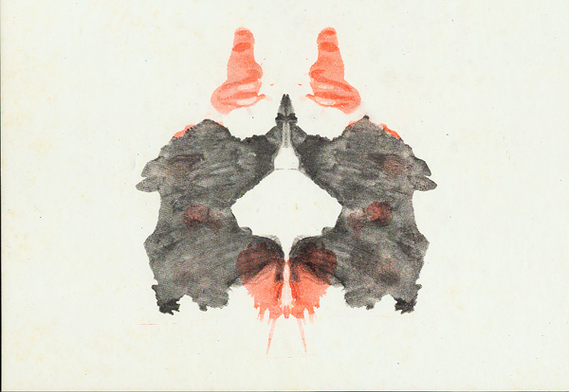
洛夏墨迹测验

Slide 43
(三)投射测验
2、构造法
要求被试根据他所看到的图画，编造一套含有过去、现在、将来等发展过程的故事，通过故事的内容，探测被试的人格特征
例如莫瑞编制的主题统觉测验。

Slide 44
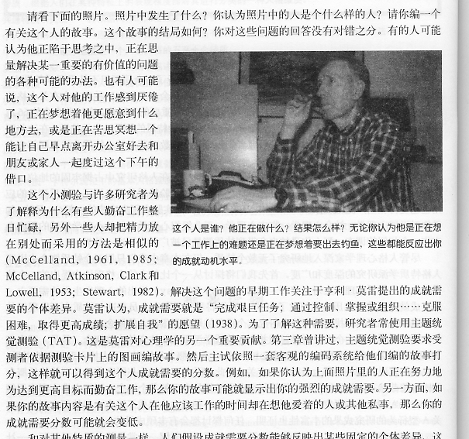
2、TAT测验

Slide 45
(三)投射测验
3、完成法
向被试提供一些不完整的句子、故事或辩论等材料，要求被试自由补充，使之完整。
根据被试完成的倾向，探测被试的人格特征
例如语句完成测验。
我最喜欢＿ ＿ ＿ ＿ 。
我最讨厌＿ ＿ ＿ ＿ 。

Slide 46
(三)投射测验
4、选排法
要求被试根据一定的准则(如意义、美观等)来选择项目，或作各种排列，根据这些选择和组合来推断其人格特征。

Slide 47
(三)投射测验
5、表露法
要求被试以某种方式(例如绘画、游戏、心理剧等)自由表露他的心理状态，通过这些表现探测人格特征
例如画树测验。

Slide 48
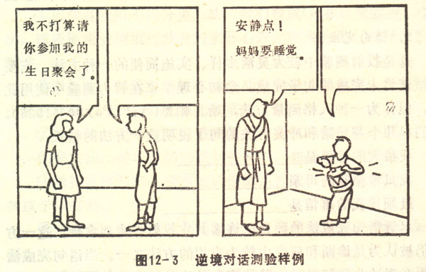
逆境对话测验

Slide 49
第一节 人格测验概述小结
一、人格的内涵
狭义的人格界定为个性中除能力以外的部分，包括需要、动机、兴趣、态度、性格、气质、价值观、人际关系、情感等特质。

Slide 50
第一节 人格测验概述小结
一、人格的内涵
二、人格测验的发展简史
1、人格测量的现象学时期，如颅相学、面相学。
2、科学的人格测验时期， 从高尔顿提出通过观察社会情境中人们的活动来评估人的性情、脾气到克瑞普林(E．Krapelin)的自由联想和后来的明尼苏达多相人格问卷。

Slide 51
第一节 人格测验概述小结
一、人格的内涵
二、人格测验的发展简史
三、人格测验的编制方法
(一)合理建构法
(二)经验标准法
(三)因素分析法
(四)综合技术

Slide 52
第一节 人格测验概述小结
一、人格的内涵
二、人格测验的发展简史
三、人格测验的编制方法
四、人格测验的类型
(一)自陈量表
(二)评定量表
(三)投射测验

Slide 53
第二节 自陈量表
一、明尼苏达多相人格问卷
二、卡特尔16种人格因素问卷
三、艾森克个性问卷
四、爱德华个性偏好量表
五、加州心理问卷
六、詹金斯活动性调查表

Slide 54
二、卡特尔16种人格因素问卷(16PF)
简况
  由美国伊利诺州大学R.B. Cattell教授编制。原量表包括5个版本，A、B为两个全式平行本，C、D为两个简式本，E本适合于低文化水平者。
  1970年台湾心理学家刘永和等将A、B本合并修订为中文版。
  80年代初李绍衣等在辽宁应用，并制定东北地区常模。
  80年代末，华东师范大学戴忠恒教授等修订并建立中国常模。
测验应用范围
  教育及辅导
  心理疾病、心身疾病的预防、诊断和治疗
  人才选拔和培养

Slide 55
16PF中文版包括187题，每题有A、B、C三个供选择的回答，共构成16种基本人格因素。
(1)乐群性（A因素）
条目如：“根据我个人兴趣，我（愿意参加文娱队活动）”
反映热情和外向等特征
卡特尔16种人格因素

Slide 56
(2)聪慧性（B因素）
条目如“猫和鱼就象牛和
（a.牛奶; b.牧草; c.盐）（选择b）
反映智力和抽象思维能力特点
卡特尔16种人格因素

Slide 57
(3)稳定性（c因素）
条目如“气候变化并不影响我的情绪（是）”
反映情绪稳定因素
卡特尔16种人格因素

Slide 58
(4)支配性（E因素）
条目如“在课堂上，如果我的意见与老师不同，我常常（当场表明自己的看法）”
反映好强，不顺从和支配他人等特点
卡特尔16种人格因素

Slide 59
(5)兴奋性（F因素）
条目如“一般人都认为我是一个活跃热情的人（是的）。”
反映热情、易交往和控制等特点
卡特尔16种人格因素

Slide 60
(6)有怛性（G因素）
条目如“我总是把是、非、善、恶做为处理问题的原则（是的）”
反映社会责任感等特点
卡特尔16种人格因素

Slide 61
(7)敢为性（H因素）
条目如“在和别人交往中，我常常会无缘无故地产生一种自卑感（不是的）”。
反映自信和社交敏感性等特点
卡特尔16种人格因素

Slide 62
(8)敏感性（I因素）
条目如“我爱想入非非(是的)”。
反映敏感和情感用事等特点
卡特尔16种人格因素

Slide 63
(9)怀疑性（l因素）
条目如“我常常怀疑那些出乎我意料对我过于友善的人动机是否诚实（是的）”。
反映多疑的特点
卡特尔16种人格因素

Slide 64
(10)幻想性（M因素）
条目如“我认为目前所需要的是（多出现一些改造世界的理想家）”。
反映理性和现实态度特点
卡特尔16种人格因素

Slide 65
(11)世故性（N因素）
条目如：“我愿意跟有教养的人来往而不愿意同鲁莽的人交往（是的）”。
反映精明和世故等特点
卡特尔16种人格因素

Slide 66
(12)忧虑性（O因素）
条目如“半夜醒来，我常常为种种惴虚不安而不能再入睡（常常如此）”。
反映患得患失悲观抑郁等特点
卡特尔16种人格因素

Slide 67
(13)反抗性（Q1因素）
条目如“在年轻时，当我和父母的意见不同时（我保留自己的意见）”。
反映自由，不拘于现实服从权威，接受新事物等特点。
卡特尔16种人格因素

Slide 68
(14)独立性（Q2因素）
条目如“我解决问题时，多借助于（个人独立思考）”。
反映自信、独立等特点
卡特尔16种人格因素

Slide 69
(15)自律性（Q3因素）
条目如“在人声噪杂中，我仍能不受干扰，专心工作（是的）”。
反映自我克制等特点
卡特尔16种人格因素

Slide 70
(16)紧张性（Q4因素）
条目如“我常常被一些无所谓的小事所烦扰（是的）”。
反映紧张、烦恼，缺乏耐心等特点。
卡特尔16种人格因素

Slide 71
测验实施
1.施测者和受测者之间必须建立良好的关系，努力防止受测者因某种动机的驱使，故意曲解题意、拒实回答，故意说谎等现象。有训练的心理学工作者一般在施测前与受测者进行简短的谈话，说明明白、诚实回答对受测者的好处等。
2.引导受测者理解好问卷的说明。可以由受测者自己默读，也可以由主测者朗读。不论由谁来读，都要很好地了解和观察，务求对说明有真正深刻的认识，真正持合作的态度，因受测者的态度直接决定测验的价值。

Slide 72
测验实施
3.引导受测者做好答卷上的4个例题。最好由主测者与受测者一起讨论某些论点，通过例题不仅使受测者掌握答题的方法和要求，而且使受测者感到轻松、圣人，进一步解除戒备心理。
4.测验前受测者必须在答卷上先填好姓名、性别、年龄、文化程度、测验日期等栏目所要求填的内容，方可开始测验。
5.上述各项完成后，方可打开问卷，告诉受测者按说明的要求认真而迅速地回答，要及早发现并矫正不正确的回答。为此，无论团体测验还是个别测验都要有监测人进行检查。

Slide 73
测验实施
6.有文化的要求在45-60分钟左右完成；文化水平低或病人缺乏耐心者，可在他们困难是帮助说明题意，但不准暗示答案。
7.答完收卷时，要检查答卷有无漏答或一题两或三个答案的，如有不合要求之处，要立即对答卷进行补答处理。

Slide 74
计分
1.原始分 参照手册计分键统计原始分
2.通过公式或查表换算标准（常模）分
标准10分，范围从1到10，
以5.5为平均数，1.5为标准差
5和6为平均数；
4和7为轻度偏差；
2、3和8、9为中度偏差；
1和10为极度偏差
3.计算次级因素分

Slide 75
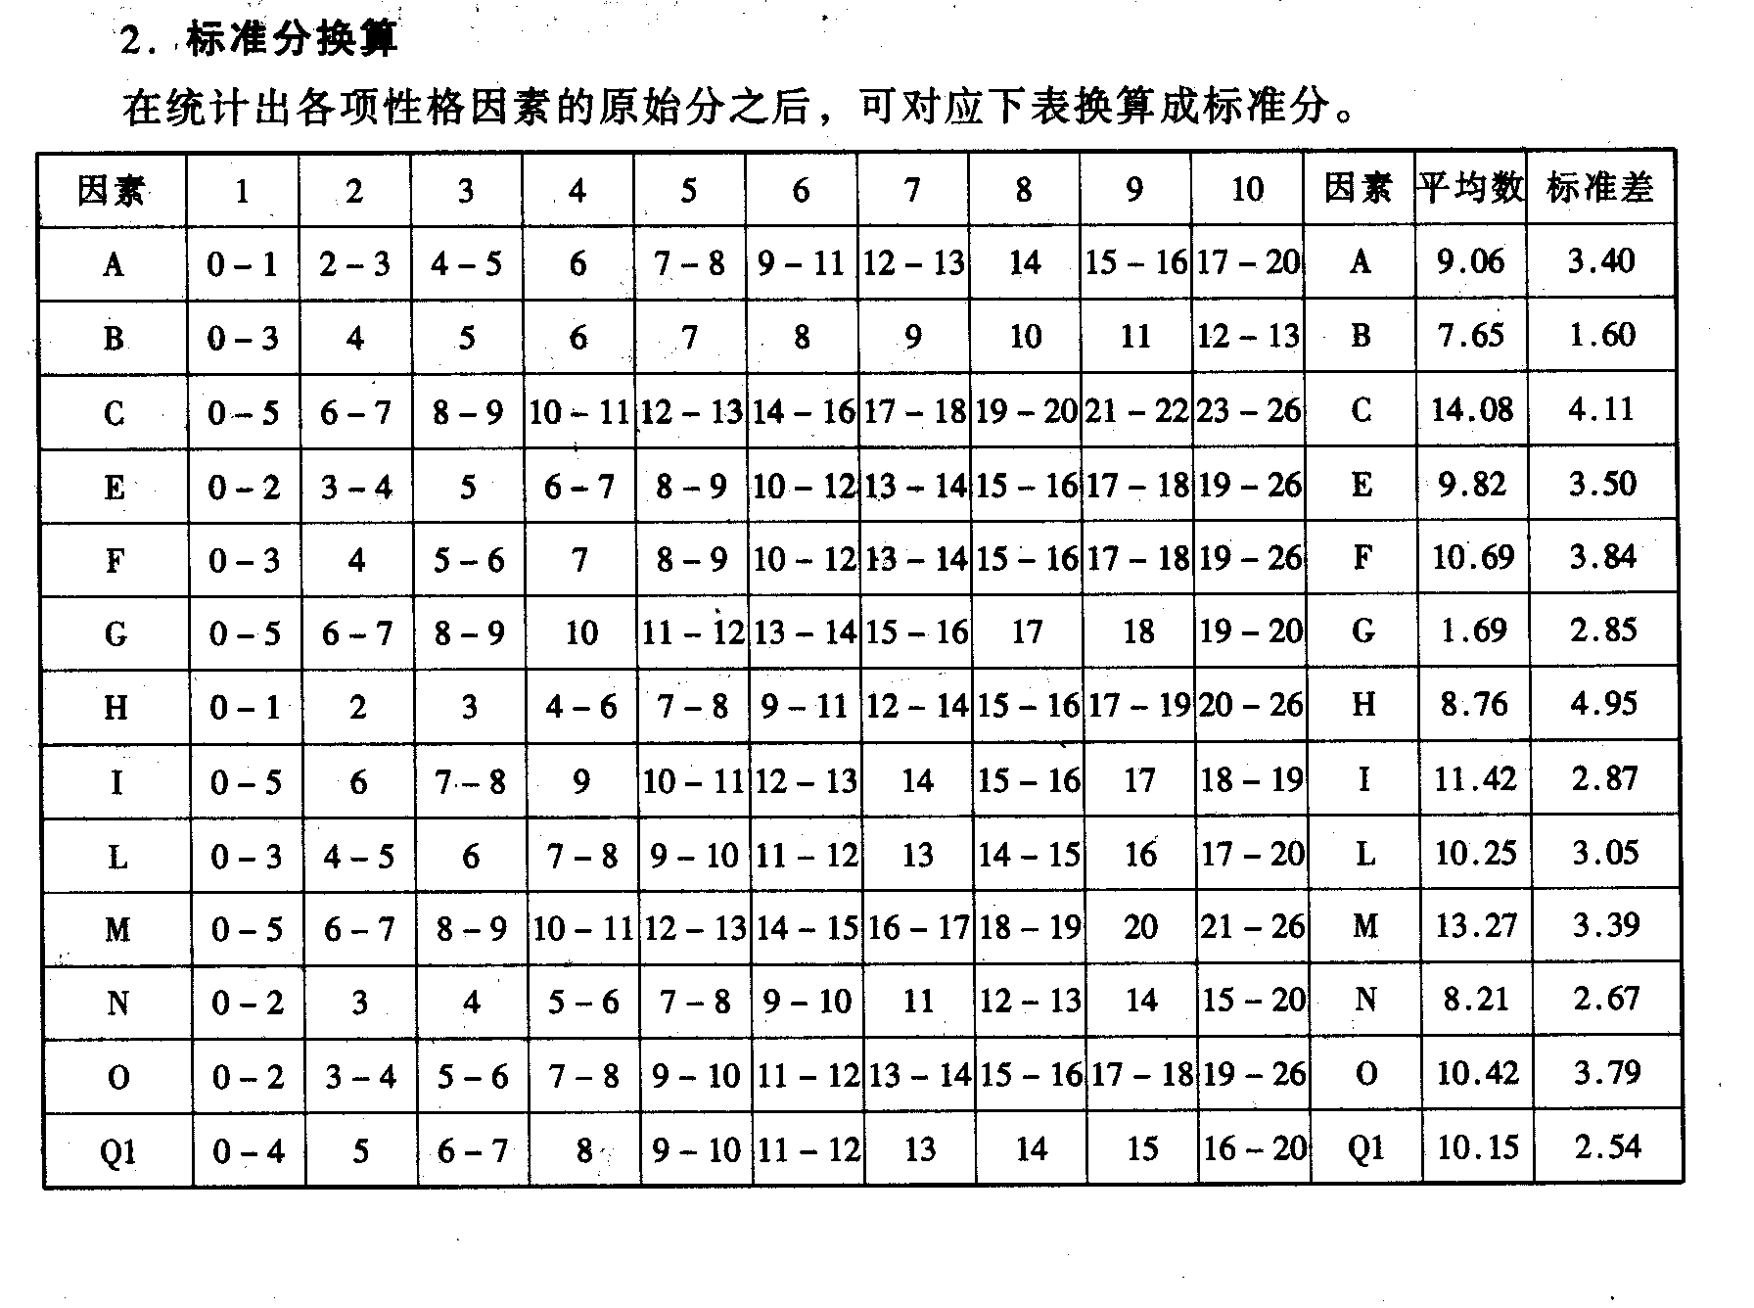

Slide 76
16PF的结构及意义（每项因素得分在7分以上者为高分，4分以下者为低分）
因素 | 名称 | 低分特征 | 高分特征
A | 乐群性 | 缄默孤独 | 乐群外向
B | 聪慧 | 迟钝、学识浅薄 | 聪慧、富有才识
C | 稳定 | 情绪激动 | 情绪稳定
E | 恃强 | 谦逊、顺从 | 好强、固执
F | 兴奋 | 严肃、审慎 | 轻松、兴奋
G | 有恒 | 权宜敷衍 | 有恒负责
H | 敢为 | 畏惧退缩 | 冒险敢为
I | 敏感 | 理智、着重实际 | 敏感，感情用事
L | 怀疑 | 信赖、随和 | 怀疑、刚愎
M | 幻想 | 现实、合乎成规 | 幻想、狂放不羁
N | 世故 | 坦率、天真 | 精明能干、世故
O | 忧虑 | 安详、沉着、自信 | 忧虑、抑郁、烦恼
Q1 | 实验 | 保守、服从、传统 | 自由、批评、激进
Q2 | 独立 | 信赖、随群附众 | 自立、当机立断
Q3 | 自律 | 矛盾冲突、不明大体 | 知己知彼、自律严谨
Q4 | 紧张 | 心平气和 | 紧张困扰

Slide 77
次级因素目前常用的有8项，前四项最为医生感兴趣，后四项则为受测者本人，教育、医学人才及能力的研究实际工作者所关心。在多种计算方法中，原则都是一致的，但形式有别，这些差异各有所长。
这些因素的推算，并不是直接利用原始分，而是由几个有关的基本因素的标准分，经过数量的均衡，连同指定的常数相加而成。
次级因素分数计算及其意义

Slide 78
(1) 适应与焦虑型
[(38+2×2×L+3×O+4×Q4)-(2×C+2×H+2×Q3]÷10
分值范围：-1.3～12.2 均值：5.45
低分者：生活适应顺利，通常感觉心满意足，能做到所期望和认为重要意义的事；但极端低分者，可能缺乏毅力，遇事知难而退，不肯努力奋斗。
高分者：通常易于激动、焦虑，对自己的环境常常感到不满意；高度的焦虑，不但会减低工作的效率，而且会影响身体健康，易患神经病。
次级因素分数计算及其意义

Slide 79
(2) 内向与外向型
[(2×A+3×E+4×F+5×H)-(2×Q2+11)]÷10
分值范围：-1.7～12.7 均值：5.50
低分者：内向，通常羞怯而审慎，与人相处多拘谨不自然；内向性格无所谓利弊，而以工作条件为准，如内向者较专心，能从事较精确性的工作。
高分者：外向，通常善于交际，不计小节，不受拘束；外向性格也无所谓利，也以工作条件为准，有些工作极需外向的性格，而这种性格对于学术研究者未必有利。
次级因素分数计算及其意义

Slide 80
(3) 感情用事与安详机警型
[(77+2×C+2×E+2×F+2×N)-(4×A+6×I+2×M)]÷10
分值范围：-4.0～15.0 均值：5.00
低分者：情绪多困扰不安，通常感觉挫折气馁，遇到问题必须百般考虑才能作出决定；但较为含蓄敏感，温文尔雅，讲究生活艺术。
高分者：安详警觉，通常果断、刚毅，有进取精神；但有时过分现实，忽视生活情趣；遇到困难时，有时欠考虑，不计后果，冒然行事。
次级因素分数计算及其意义

Slide 81
(4) 怯懦与果断型
[(4×E+3×M+4×Q1+4×Q2)-(3×A+2×G)]÷10
分值范围：-3.5～14.4 均值：5.45
低分者：常常人云亦云，忧柔寡断，受人驱使而不能独立。依赖别人的扶持，因而事事迁就，以获取得别人的欢心。
高分者：独立、果断、锋芒必露、有气魄；通常主动寻找可以施展所长的环境或机会，以充分表现自己的独创能力。

次级因素分数计算及其意义

Slide 82
(5) 心理健康因素
健康的心理是工作和学习成功的基础。心理不健康者，必将影响其工作和学习的效果。其计算方法如下：
C+F+(11-O)+(11-Q4)
心理健康总分介于4-40之间，平均值为22分。
一般低于12分者仅占百分之十左右，这种人情绪不稳定的程度颇为显著；担任艰巨工作的人应具有较高的心理健康标准分。
次级因素分数计算及其意义

Slide 83
(6) 专业有成就者的个性因素
从事某种专业，智力高低固然是重要因素，但其个性因素也是重要的。其计算方法如下：
Q3×2+G×2+C×2+E+N+Q2+Q1
总分介于10-100之间，平均值为55分。
60分约等于标准分7；63分以上者约等于标准分8、9、10。一般来说，67分以上者应有其成就。
次级因素分数计算及其意义

Slide 84
(7) 创造能力个性因素
其计算方法如下：
(11-A)×2+B×2+E+(11-F)×2+H+I×2+M+(11-N)+Q1+Q2×2
分值范围：15～150 均值：82.5
 创造能力标准分换算:
15-62 63-67 68-72 72-77 78-82 83-87 88-92
1 2 3 4 5 6 7
93-97 98-102 103-105
8 9 10
次级因素分数计算及其意义

Slide 85
(8) 在新的环境中有成长能力的个性因素
其计算方法如下：
B+G+Q3+(11-F)
总分介于4-40之间，平均值为22分。
不足17分者仅占百分之十左右，在工作和学习上的成功可能性较小;27分以上者则有成功的希望。
次级因素分数计算及其意义

Slide 86
测验报告-分析步骤
首先注意那些显著异常的个性因素。
再分析压线或接近线的轻度偏态因素。
最后分析次级因素

Slide 87
测验报告-需收集的材料：
自陈量表
他评量表
本人口述或书面材料
个别交谈或集体会谈材料
本人作业
家庭及社会材料
作该测验的申请理由
观察材料
即往经历：养育史、生长史、受教育史、成败史、工作史、感情经历等

Slide 88
测验报告-注意事项
1.全面分析
统观剖面图和次级因子分，仔细地分辨出相近的和不相近的数据，找出一致地或矛盾的解释，对各种情况全面考虑，才能动手写报告。
对剖面图和次级因子分相近的数据可以做出比较明确肯定的解释；对于不相近的可做出有变化的动态解释；
1）参照其他材料，选择可靠的解释，摒弃不可靠的解释；
2）以征询的语气写出矛盾的两个方面，把两方面全部列出；
3）如果上述均不适合，为慎重起见，报告中回避矛盾的部分。

Slide 89
测验报告-注意事项
2.分级作报告
1)结合专业，结合进行测验的目的
2)结合年龄、文化背景等各方面的影响因素
3)尽量与其他心理学检查方法互相配合，以利全面评估人的个性
4)报告只写个性与活动的适合性。个性不应该机械分为好与坏、对与错。报告中只着重写个性特征与所从事的活动的适合性或环境的适合性。
5)报告中的建议要慎重、中肯，既要参照数据和解释，又要征得当事人的同意。抓住要点，言简意赅。
6)不下病名诊断。

Slide 90
测验报告-注意事项
7)文字报告的内容主要由：16PF测验的标准分和8个次级因子分的数据；个性特征分析解释；提示或建议。
8)一般不用“结论”一词，预测当然是重要的，但不写进文字报告中。
9)如果可能的话，进行行为观察
10)报告应在测查后立即写出
11)报告中少用心理学专业术语，但用日常用语表达时，不可违背心理学原理与歪曲心理学术语的概念。
12)应注意兴趣性和可读性
13)个性检查报告，要使受测者受到鼓舞，增强信心

Slide 91
例，某女，23岁,在16PF的得分如下:
因素 A B C E F G H I L M N O Q1 Q2 Q3 Q4
标准分3 8 6 10 8 4 4 7 5 10 9 8 7 8 1 6
分析：这是一个支配性和攻击性很强的年轻女士，她自我控制能力很差（自律性因素Q3=1）。
她在兴奋性因素(F)的高分(8分)表明其不成熟特点, 社会责任感较差(有怛性因素G=4), 较高内心冲突(忧虑因子O=8)。
她的稳定性因素分(C=6)在平均水平, 表明她有能力提高个人的适应水平。这一点，加上她较好的智力水平（聪慧性因素B=8）表明她的心理治疗的效果会较好。
她在支配性因素（E）的极端的高分(10分)和在反抗性因素(Q1)的相对高分(7分)表明她将是一个难于其处的人。
她在幻想性因素(M)的高分(10分)提示她有太多的精力, 可能浪费在无用的白日梦上, 而不是把精力放在建设性的事业方面。
她不适合从事需要细心，注意细节的那一类工作。
例：16PF结果的简要临床分析

Slide 92
四、爱德华个性偏好量表
(Edwards’Personal Preference Schedule,EPPS)
美国心理学家爱德华于1953年编制的。
以莫瑞的人类需要理论作为测验编制的理论基础
主要测量个体在15种不同的心理需要上的反应倾向。
可作为心理咨询的工具，在职业指导和人员选拔中应用广泛。

Slide 93
四、爱德华个性偏好量表
共包括255个题目，平均分配到15个量表中，其中有15个重复题目，用以检查反应的一致性。
15种需要分量表
  成就、顺从、秩序、表现、自主、
  亲和、省察、求助、支配、谦逊、
  慈善、变异、坚毅、 性爱、攻击。
1个稳定性量表
根据这15个分量表分数绘制的剖析图，了解被试的个性偏好。（见教材167页图7－3）

Slide 94
四、爱德华个性偏好量表
主要特点是采用强迫选择法来控制社会赞许性。
所谓社会赞许性指的是题目内容受社会舆论赞许和反对的程度。被试往往倾向于对那些受社会赞许的题目作肯定回答，对不受社会赞许的题目作否定回答。例如， “我喜欢对我的朋友忠实”一题，大多数被试会作肯定回答，因为这符合社会规范，社会赞许性较高。
强迫选择法即要求被试在两个(或多个)具有相同社会赞许性而又测不同特质的题目(陈述、短语或词汇)之间作一个选择，每对题目可能是同样受赞许的，也可能是同样不受赞许的，二者不可兼选，必须将最符合自己情况的陈述选出来。例如：
  A、我喜欢对我的朋友忠实。
  B、对所有我承担的事，我喜欢尽力做好。

Slide 95
四、爱德华个性偏好量表
强迫选择法是一种创新，但这种方法也有一些局限。
  ①得到的分数是自比分数，即每种需要的强度不是以绝对分数表示，而是与个人的其他需要的强度有关，以相对分数表示，这给分数的解释带来了困难，也许两个EPPS得分相同的人，其需要的绝对强度并不相同；
  ②过于将注意力集中在控制社会赞许性上，必然会影响对测量不同特质的题目的选择，使得许多题目表面效度很高，另外，有人认为对社会赞许性的看法本来就是个体人格的一部分，会影响个体的行为，因此排除赞许性也许并不恰当；

Slide 96
四、爱德华个性偏好量表
强迫选择法的局限
  ③并没有完全排除社会赞许性的影响，因为由代表性团体得到的平均赞许性，在用于其他团体或服务于特殊的测验目的时，本来相同的赞许性也会变得不同；
  ④由于题目编制采用反复轮流配对的方式，因此被试极易厌倦和疲劳。

Slide 97
五、加州心理问卷
(California Psychological Inventory,CPI)
由美国加州大学心理学教授高夫1948年编制，1951年出版。
以 MMPI为基础编制的。
CPI更看重对正常人格的测查。
当今在美国是使用最广泛的测查正常人人格特点的量表之一。
CPI的编制目的主要有两个
  一是力图发展出一套能描述人的正常社交行为的量表
  二是企图通过测验预测一个人在某些特殊场合下做出什么反应。

Slide 98
五、加州心理问卷
由480个题目组成，其中178个来自于MMPI，另一些则反映正常青少年和成人的人格。
共分18个量表，其中3个为效度量表。
18个量表皆包含人际关系的重要方面，现将分量表内容介绍如下。

Slide 99
五、加州心理问卷
第一类：测量自在性、优越性、自信心以及人际关系适应能力
  支配性(Do，Dominance)：领导能力及主动积极、支配性。
  上进心(Sc，Capacity Status)：进取心及潜能。
  社交性(Sy，Sociability)：活动能力与人际关系。
  自在性(Sp，Social Presence)：自信能力。
  自尊性(Sa, Self-Acceptance)：自我价值感与独立思考能力。
  幸福感(Wb，Sense 0f Well Being)：测定一个人烦恼与幸福感受的程度。

Slide 100
五、加州心理问卷
第二类：测量社会化、成熟程度、责任心及价值观念
  责任心(Re，Responsibility)：责任心、可靠性。
  社会化(So，Socialization)：社会成熟程度及正直性程度
  自制力(sc，Self-Control)：自我调节、自我控制的程度
  宽容性(To, Tolerance)：对人宽容、接纳的程度。
  好印象(Gi，Good impression)：努力创造良好印象，并关心别人对其反应的程度。
  从众性(Cm，Communality)：个人与量表常模符合的程度。

Slide 101
五、加州心理问卷
第三类：测量获得成就潜能及智能
  遵从成就(Ac，Achievement Via Conformance)：在集体创造活动中能起促进作用的那些兴趣与动机。
  独立成就(Ai，Achievement Via Independence)：在独立自立创造活动中能起积极促进作用的那些兴趣与动机。
  智能效率(Ie，Intellectual Efficiency)：智能水平。

Slide 102
五、加州心理问卷
第四类：测量个人兴趣、生活态度
  心理性(Py，Psychological-Mindedness)：了解别人、同情别人的能力。
  灵活性(Fx，Flexibility)：思维、气质的适应程度。
  女性化(Fe，Feminity)：兴趣男性化、女性化的程度。

Slide 103
五、加州心理问卷
效度量表主要体现在Gi、Wb、Cm三个量表上。
Gi过高、 Wb过低、Cm过分都说明受测者回答的可靠性值得怀疑。
再测信度为0.57～0.77(Py和Cm除外)，它的单个量表效度不高，但可以作多个量表组合预测行为的尝试。

Slide 104
六、詹金斯活动性调查表
(Jenkins Activity Survey,JAS)
由詹金斯(C．D．Jenkins)等人编制的，主要是为了评价A型行为。
  A型行为（冠心病患者）的特征是：对成就关注并努力，强烈的竞争性和攻击性，性急，时间的紧迫感，强烈的责任感，雄心勃勃。
  而与之相反的则是B型行为的人，他们不易犯冠心病，轻松，随和，有耐心，说话、做事皆很平稳。
A型和B型性格还可进一步分为四种亚型，即A1、 A2、B3、B4。
A1型和B4型的人分别表示出明显的A型行为和B型行为，A2和B3型的人则介于A1和B4之间。

Slide 105
六、詹金斯活动性调查表
JAS从1964年编制以来共修订过四次，有了很大改变。
在对A型行为的探索过程中，通过因素分析确立了冠状动脉性倾向行为(即 A型行为)的三个因素：
  S—速度和性急因素
  J—工作献身的因素
  H—刻苦和竞争的因素
采用判别函数的方法确立了这三个因素的加权分数。直至第五版，JAS才正式发表。

Slide 106
六、詹金斯活动性调查表
包括52个题目，构成4个量表。1个A型量表作为从整体评价个体的A型行为程度的指标，另外3个分量表是分别从S因素、J因素、H因素上对A型行为的3种特征因素作描述，4个分量表的题目有重复。
JAS的施测无时间限制，一般只需15～20分钟就能完成。

Slide 107
六、詹金斯活动性调查表
（一）A型量表(Type A)
  由21个项目构成，用以评定冠状动脉性倾向的行为模式。

Slide 108
六、詹金斯活动性调查表
(二)S量表(Speed and Impatience Scale-Factor S)
  由21个项目构成。S量表体现了A型行为的特征——速度和性急因素。量表得分高者，时间紧迫感强，有爱催逼他人、性急的倾向。

Slide 109
六、詹金斯活动性调查表
(三)J量表(Job Involvement Scale-Factor J)由24个项目组成。
  J量表体现了A型行为的职业背景，特别是对工作的献身程度。
  量表得分高者，对工作的态度是挑战性，埋头于工作，常感到精神上的重压，业余时间也工作，与增加工资相比他们更希望升职。

Slide 110
六、詹金斯活动性调查表
(四)H量表(Hard-Driving and Competitive Scale-Factor H)由20个项目构成。
  H量表体现了与A型行为相连的性格特征和价值观，是刻苦及竞争因素。
  高分者精力充沛、诚实、刻苦努力，是竞争性的。这一特征被认为是非常社会性的，同时表现出精力过于旺盛的倾向。

Slide 111
六、詹金斯活动性调查表
由于采用判别函数的方法得到每道题的分数， JAS记分比较复杂，因此不同于一般的人格测验。每题有若干个选择，每个选择分数皆不同。例如： A型量表取分标准
项目反应选择
项目号
空白②
1
2
3
4
3
5
6
7
9
7
8
9
-10
37
11
17
23
-26
54
10
2
14
-10
20
1
2
-3
3
12
2

Slide 112
六、詹金斯活动性调查表
又如：
  第三题在被当做J量表题目时
  选1得24分，选2得26分，选3得2分，选4得9分，不选得17分；
  第三题在被当作H量表的题目时
  选1得8分，选2得9分，选3得1分，选4得6分，不选得6分。
记分后，得到4个分量表分数，可转化为标准分及百分位分进行解释。

Slide 113
个案1
K先生，39岁，男性，某某医学院的教授。他的JAS分数见表1。
表1 K先生的JAS分数量表
量 表
标准得分
百分位
A型
S因素
J因素
H因素
+13.2
+25.6
+8.1
+13.7
90
99
75
90
这个剖析表反映出强烈的A型模式。它的特色是速度和性急(S因素)特别强。最低的是J因素。H因素与S因素都高，表示竞争是提高H因素的第一个原因。H因素的高得分在不伴随其他两个因素的高得分时．则H因素高得分被认为不是竞争性的，而是反映勤勉诚实的生活态度。
K先生的A型和H因素是在上位1/10，S因素在上位1％。这表明他在学生时代和以后都非常努力。他的成绩、晋级、职业的记录都是很高的。S因素的高得分表示K先生是性急的、攻击性的、被时间所催促着。与他一起共事的亲密同事确认了这个印象。
K先生的A型、S因素、H因素的高得分，使得心理学者去寻找其他冠状动脉性心脏病危险因素。根据医学检查，他的血清胆固醇非常高。K先生在面临时间紧迫时和在感情上有压迫的集体交互作用时，心脏收缩压急剧地增加。K先生吸烟，所以关于他的冠状动脉性心脏病的整体危险性的评价，是令人担心的。以这些医学的发现为基础，向K先生提出了忠告，要他克服慢性肥胖和减少摄取胆固醇，控制激烈感情，因为它是一时性升高血压的原因。

Slide 114
个案2
Y先生，49岁，在工厂担任负责技术的重要职务。他的JAS得分见表2。
表2 Y先生的JAS分数量表
量 表
标准得分
百分位
A型
S因素
J因素
H因素
一2.3
—8.5
+10.2
—3.6
45
20
85
40

Slide 115
这个剖析表是从事高水平工作的人，例如化学家、工程师、经济学者的典型的模式。他的职责主要不是管理而是技术性的。Y先生的J因素比同样领域的一般人高。他把晚上和周末都用在工作上，非常献身于事业。他努力工作，但在工作上不是竞争性的，不催促他人，自己也不着急(低S因素)。
根据JAS得分，Y先生被认为没有冠状动脉性心脏病的危险。他的整个剖析表中惟一的高得分J因素与新的冠状动脉性心脏病有关，或许会引起心肌梗塞。但这样的事情至今未出现。如果其他冠状动脉性心脏病危险因素，例如血压、血清胆固醇，以及吸烟是处于危险水平的话，则必须考虑消除这些因素。仅凭JAS的剖析表，没有必要对其进行劝告。

Slide 116
六、詹金斯活动性调查表
JAS得分不能单独作为预言患者引起心脏病发作的依据，因为许多因素都与心脏病有关。只能说当结合其他危险因素考虑时，JAS得分高的个体得心脏病的可能性较大。

Slide 117
第三节 评定量表
一、莱氏品质评定量表(Scale for Measuring Introversion Extroversion Qualities)又叫内外向品质量表
二、猜人测验 (Guess-Who Test)

Slide 118
一、莱氏品质评定量表
是莱德(D．A．Laird)编制的评定他人内向还是外向的量表。
在我国是肖孝嵘先生的修订本，共有40个问题，每个问题后面有5个不同的描述短句，短句有的是按外倾到内倾的顺序排列，有的则相反。
例如：他的社交如何?
  常处领袖地位；善于交际；交流有限；常回避；害羞、不易与人交流。
他和别人的谈论如何?
  只回答别人的问题；沉默寡言；语至则谈；语言流利；好多言。

Slide 119
一、莱氏品质评定量表
评定者必须观察被试最近数月内的思想行为，逐题评定，在每一题后面的5个短句中，选择与被试最相符或相近的一个。
评定时间不加限制，记分时应先查明每题从外向到内向的顺序，然后以5等记分，依次为1、2、3、4、5分。
总分可与常模比较，高分为内向，低分为外向。

Slide 120
二、猜人测验
一种标准评定量表，主要目的是利用同班同学的长时间相处，互相评定一群学生的各种人格特质。
最初是哈特松(H.Hartshorne)、梅(M.A.May)及马勒(J.B.Maller)在从事品格教育研究时首先应用的，后经特莱隆(C.M.Tryon)等的研究，发展为两种不同的形式，以下是其中一种。

Slide 121
二、猜人测验
下列横线上有12对性质相反的形容词，横线下面的词语是用来解释或补充这些形容词的含义的。
当你看到每一个形容词时，同时请你仔细想一想，在你的同班同学中，谁的日常行为表现和这个形容词的含义最接近，就把他的姓名填在这个形容词旁边的括号里，顺着填下去，每个形容词旁边只填写一个人的姓名，不要空下部填。

Slide 122
二、猜人测验
（ ） （ ）
（ ） （ ）
热情
情感外露，坦白热诚
孤独
态度保留，冷淡
聪慧
伶俐，有决断
鲁顿
笨拙，愚蠢

Slide 123
二、猜人测验
把全班同学的表格收回后，在热情一项被提名的次数最多的人，就是比较热情的；
在孤独一项被提名的次数最多的人，就是比较孤僻的。
如果有人在热情上被提名10次，在孤独上被提名1次，抵消后等于在热情上被提名9次，依此类推。

Slide 124
第五节 其他人格测量方法
一、情境测验
  (一)品格教育测验
  (二)情境压力测验
二、人格的客观测量方法
三、社会计量法

Slide 125
一、情境测验
属于行为观察法的一种，是将被试置于特定情境下，由主试观察被试行为反应，从而判定人格的方法。
常用于教育及军事等领域或特殊人才的选拔。

Slide 126
(一)品格教育测验
(Character Education Inquiry，CEI)
由哈特松和梅于20年代末设计的最著名的情境测验。
采用的情境是学龄儿童生活或学习中所熟悉的实际生活情境，用来测量诸如诚实、自我控制及利他主义等品格或行为的特点。
例如，主试故意安排一种学生在考试时可抄袭答案的机会，或者安排在考试后学生自行批改考卷的机会，考查学生是否能诚实作答或批改自己考卷。
哈、梅的诚实测验的另一种方法叫做“不可信的成绩”，包括曲线迷、周迷、方迷三种测验。

Slide 127
(二)情境压力测验
主要应用于军事或领导人才的选拔上。
通常采用设计好的情境，使被试产生情绪上的压力，然后观察被试如何应付情境，从而了解其人格特征。
有代表性的情境压力测验
  军事情境测验—要求被试和其他人完成一项军事行动，主试制造挫折情境，如他人消极抵抗被试，有人捣蛋，从而观察被试的反应。
  无领导团体讨论—安排数名并不相识的被试，讨论某一问题或完成某项任务，观察每个人的表现及是否有人主动承担起领导者的责任，从而进行人才选拔。

Slide 128
(二)情境压力测验
优点在于从实际情境中观察被试行为，更真实、自然，不易作假；
缺点在于费时、昂贵，且必须由受过训练的主试进行观察评价，因此很不方便。
被试在不同的情境下会有不同的反应，因此仅在一个情境下观察被试得到的结论并不一定可靠。

Slide 129
二、人格的客观测量方法
通过测量个体的认知、知觉、生理学的特征来评估人格的方法。
情绪等人格特征往往与一定的生理反应相联系，例如恐惧、兴奋会导致生理上的变化。
对情绪的研究也表明，具体的情绪表现是生理唤醒状态、过去经历的类似情境的记忆以及对现实情境的知觉交互作用的结果。
该方法的代表性测验是场独立性—依存性测验，即镶嵌图形测验(Embedded Figures Test)

Slide 130
二、人格的客观测量方法
镶嵌图形测验是威特金(H.Vitkin)编制的测查个体场独立性、场依存性认知方式的测验。
  所谓场独立性、场依存性认知能力，即从复杂的整体中区分部分的能力。
  场独立性的认知方式意味着个体能不依靠外界线索和环境的作用，根据自身的内在标准和线索认知事物，而场依存性则恰恰相反。

Slide 131
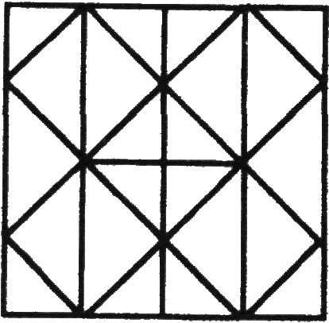
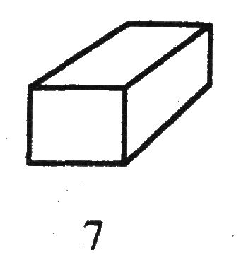
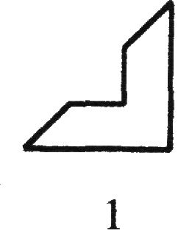
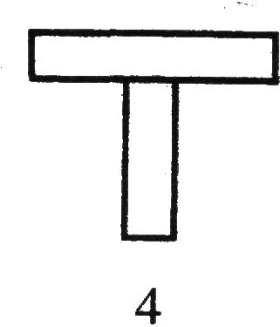
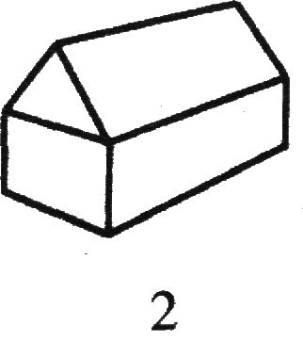
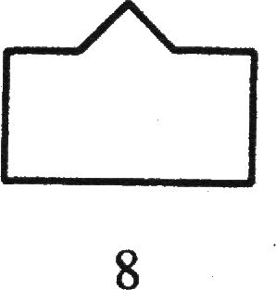
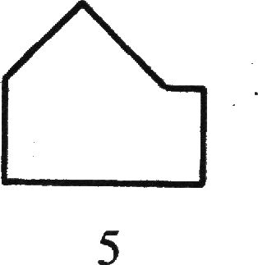
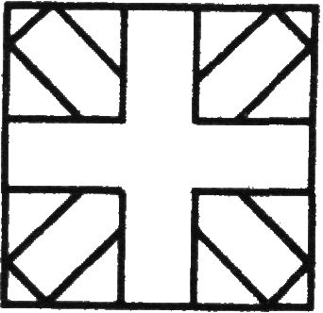
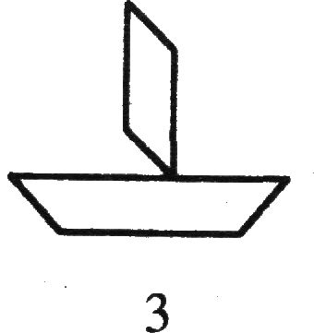
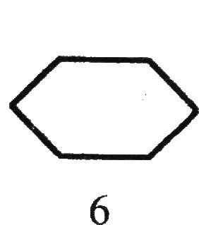
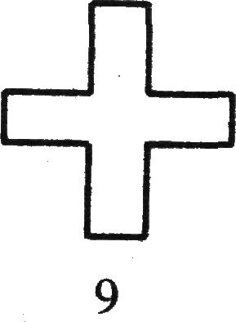
找出简单图形6
找出简单图形9

Slide 132
二、人格的客观测量方法
要求被试能够在复杂的整体图形中找出并描出小部分隐蔽于其中的图形。
测验的分数反映了被试克服隐蔽的知觉能力，即空间改组能力。
那些能够相当准确并迅速地发现镶嵌图形的被试，其认知方式属于场独立性强，而比较困难的被试则属于场依存性强。
根据这一研究，隐蔽图形测验逐渐成为测量场独立性—依存性的人格测验，它实质是通过测量个体的认知特点来解释和评估人格特性。

Slide 133
二、人格的客观测量方法
典型的场独立性的人独立性强，心理更成熟，能自我接纳，主动地应付环境，以理智思维作为防御机制，明了自己的内部经验；
典型的场依存性的人心理不成熟，依赖性强，内部经验也不协调，被动，倾向于以压抑和否定作为防御机制。
男性比女性场独立性更强，随着年龄的增长场独立性也会增强，因此场独立性、依存性是一种人格特质。

Slide 134
三、社会计量法
社会心理学中常用的确定团体中人与人之间的关系以及团体的结构的方法
由美国心理学家莫里诺(J．L．Moreno)于1934年提出的。
在教育工作中常用的有社会关系图解法及社会距离量表两种形式。

Slide 135
三、社会计量法
社会关系图解法通过向被试提一个或几个问题，例如
  “你最愿意和谁一起学习?”
  “你最愿意和谁一起看电影?”
  “你最不喜欢谁坐在你旁边?”
让被试根据自己的意愿在所研究的团体同伴中选择。这些问题可以涉及生活的多个方面，即可以积极方式提问也可以消极方式提问。
主试将回答进行整理，可采用表列法，也可采用图示法。可以依据图的表示法将要研究团体成员的社会关系呈现在一个图中，直观地分析每个人的地位及相互关系。

Slide 136
三、社会计量法
还可以通过统计分析，得到有关个人地位及团体性质的各种指数，如：评估人格的方法还有许多。
例如最传统的晤谈法，每个人在不知不觉使用的观察法，还有用于了解“自我”的Q分类技术，测量态度的态度量表等等。
总体来说，人格测验的方法思路很多，但好的人格测量方法却很少。
人格测量最大的问题在于难以确定信度和效度，同时主观性很大，解释和评分也比较困难。正如前面所述，这是由人格本身的复杂性以及人格理论不完善所致。

